Slide 1
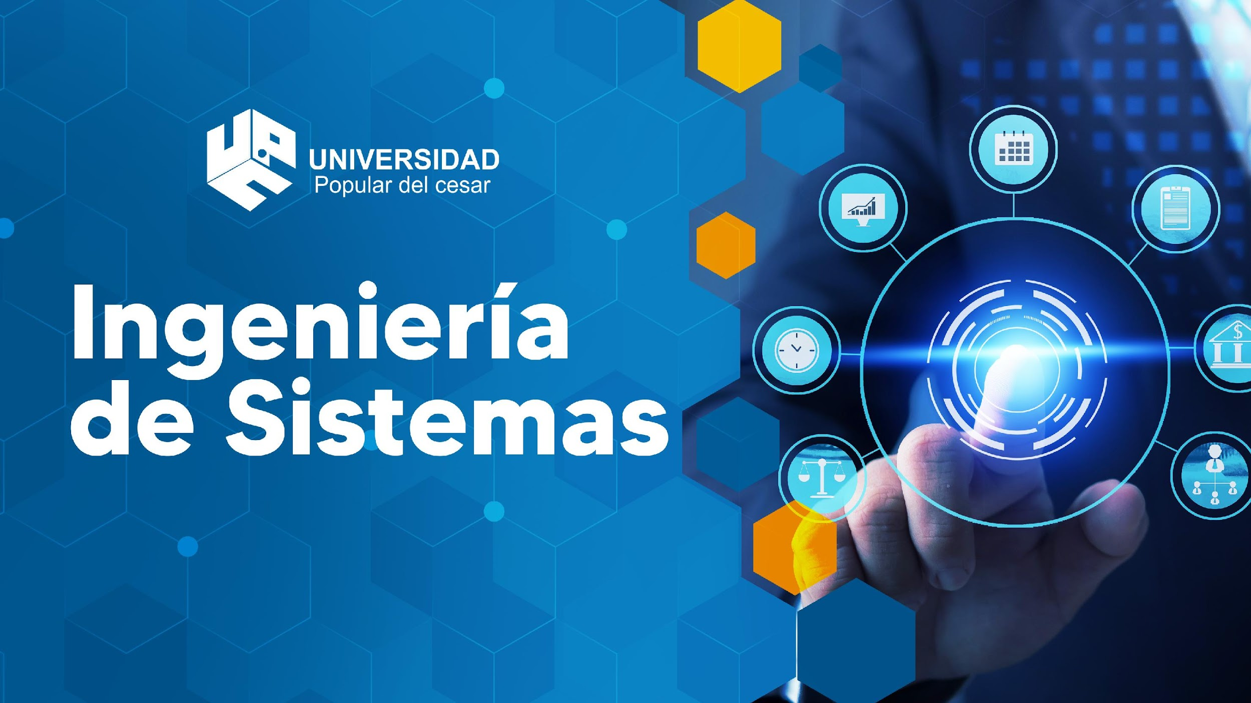
DIPLOMADO DE ACTUALIZACIÓN Y/O PROFUNDIZACIÓN,
COMO OPCIÓN DE GRADO EN EL PROGRAMA DE INGENIERIA DE SISTEMAS

Slide 2


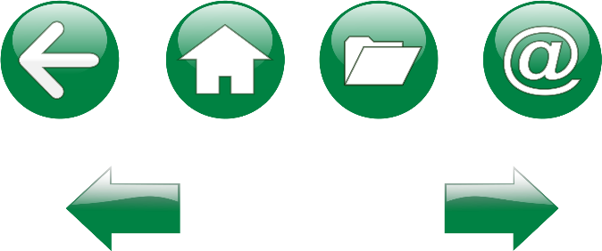
Educación formal
Ingeniero de sistemas, Universidad Popular del Cesar sede Valledupar, Feb 2002 – Jun 2009. MsC en Ingeniería de Sistemas y Computación, Universidad Nacional de Colombia, Bogotá, Feb 2011 – Mar 2015
EL DOCENTE
Formación complementaria
AWS Academy Graduate - AWS Academy Cloud Foundations, Feb 2002 – Jun 2009 https://www.credly.com/go/p3Uwht36
Associate Cloud Engineer Path - Google Cloud Academy, Feb 2011 – Mar 2015 https://www.cloudskillsboost.google/public_profiles/c7e7936c-3e37-4bad-b822-74d40c49d0db
Fundamentos De Programación Con Énfasis En Cloud Computing – AWS Academy y Misión Tic 2022
Google Cloud Computing Foundations – Google Academy
Aplicación de cloud: retos y oportunidades de mejora para las empresas de software gestionando la computación en la nube – Fedesoft
JAIRO FRANCISCO
SEOANES LEON
jairoseoanes@unicesar.edu.co
(300) 600 06 70
Experiencia profesional
Docente Universitario, Universidad Popular del Cesar sede Valledupar, marzo del 2013. Técnico de Sistemas Grado 11, Rama judicial Seccional Cesar, SRPA Valledupar, Junio del 2009

Slide 3
EL DIPLOMADO
¿Que es la nube?
Introducción a GCP
Interactuando con GCP
Jerarquia de recursos, IAM
Redes VPC
Google Compute Engine (GCE)
Google App Engine – (GAE)
Google Kubernete Engine – (GKE)
Google Cloud Storage
Google Cloud Sql – Google Cloud Spanner
Google Cloud Firestore – Google Cloud Bigtable
Google Cloud BigQuery
Pub/Sub, Google Cloud Function, Google Cloud Run
Load Balancing - AutosCaling
Cloud Interconnect and Peering, Cloud CDN
Infraestructura como código – IAC
Monitoring and Logging
Cloud Dataproc – Cloud Dataflow
Cierre Diplomado

Slide 4
DESARROLLO DEL DIPLOMADO
¿Que es la nube?
Introducción a GCP
Interactuando con GCP
Jerarquia de recursos, IAM
Redes VPC
Google Compute Engine (GCE)
Google App Engine – (GAE)
Google Kubernete Engine – (GKE)
Google Cloud Storage
Google Cloud Sql – Google Cloud Spanner
Google Cloud Firestore – Google Cloud Bigtable
Google Cloud BigQuery
Pub/Sub, Google Cloud Function, Google Cloud Run
Load Balancing - AutosCaling
Cloud Interconnect and Peering, Cloud CDN
Infraestructura como código – IAC
Monitoring and Logging
Cloud Dataproc – Cloud Dataflow
Cierre Diplomado

Slide 5
¿ Introducción a GCP ?
Agenda
1.1. Que es Google Cloud Plataform - GCP
1.2. El ecosistema de GCP
1.3. La red de Google Cloud
1.4. Ofertas de servicio de Google Cloud
1.5. Modelo de precios de GCP
1.6. Herramientas para ayudar a controlar la facturación
1.7. Seguridad en Google Cloud

Slide 6
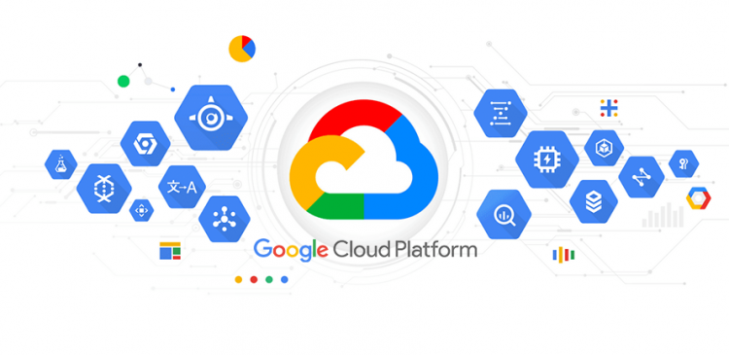
¿ Que es Google Cloud Plataform – GCP ?
Google Cloud Platform es un conjunto de servicios públicos de computación en la nube (Cloud Computing) que ofrece Google.

Slide 7
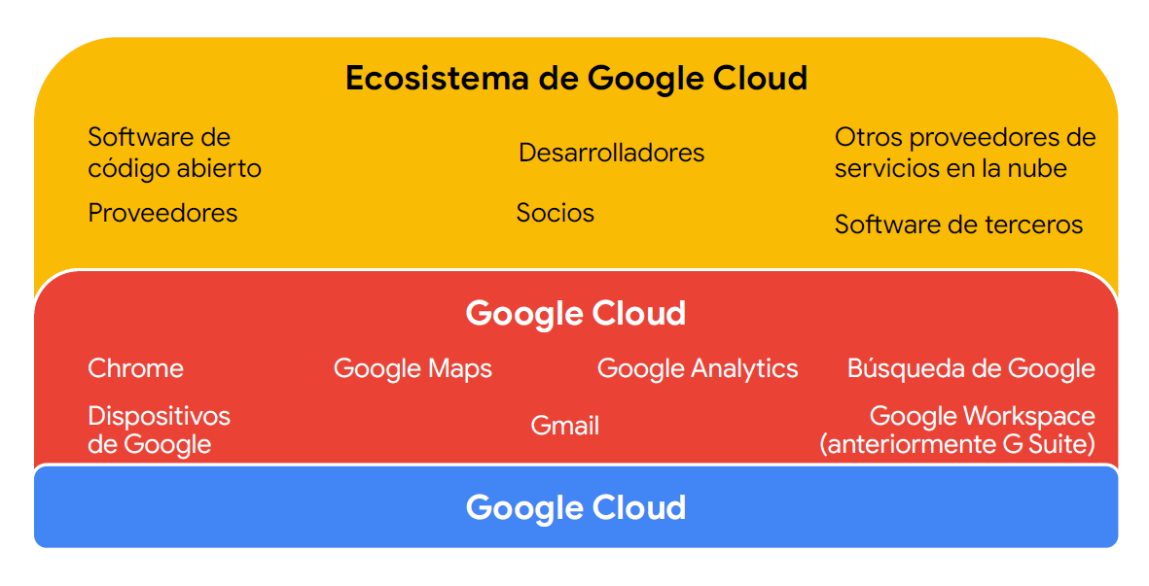
¿ El ecosistema de Google Cloud ?
GCP hace parte Google Cloud el cual es un ecosistema mucho más amplio.
Fuente: Google cloud academy

Slide 8
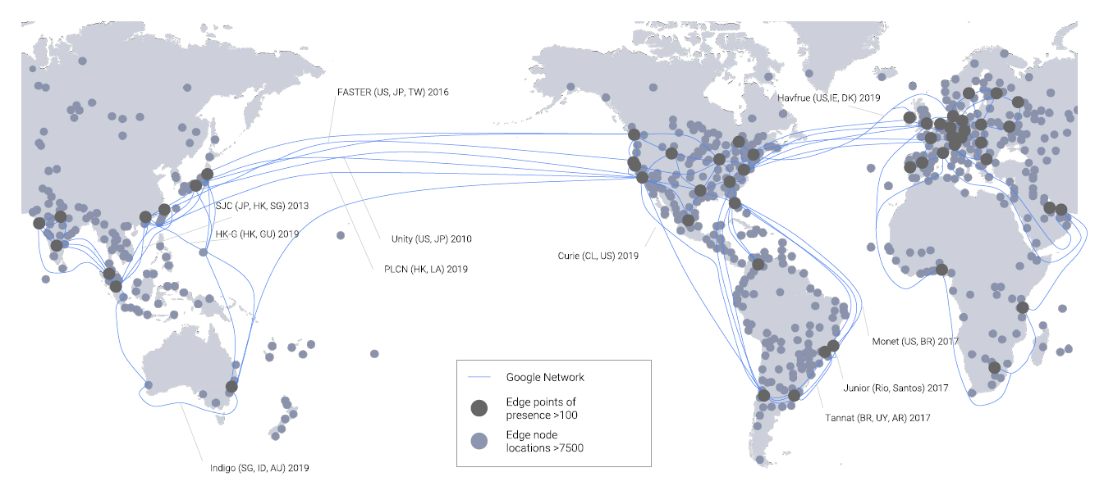
¿ La red de Google Cloud ?
Mapa de la infraestructura Global de Google.
El 40% del tráfico de Internet mundial cada día.
La red se interconecta en más de 90 centrales de Internet y más de 100
Puntos de presencia a nivel mundial
Fuente: Google cloud academy

Slide 9
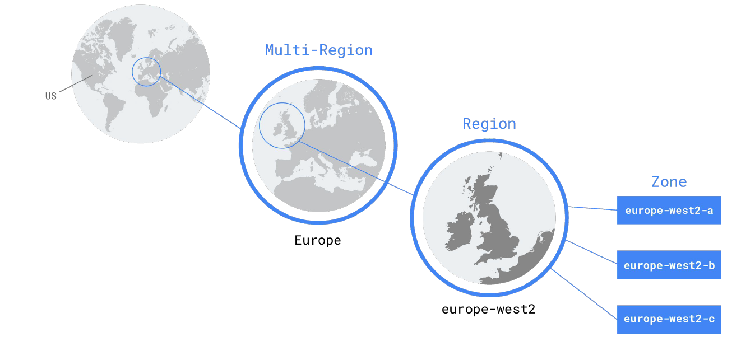
¿ La red de Google Cloud ?
Las regiones son áreas geográficas independientes que constan de zonas
Una zona es un área de implementación de recursos de Google Cloud Platform dentro de una región.
Fuente: Google cloud academy

Slide 10
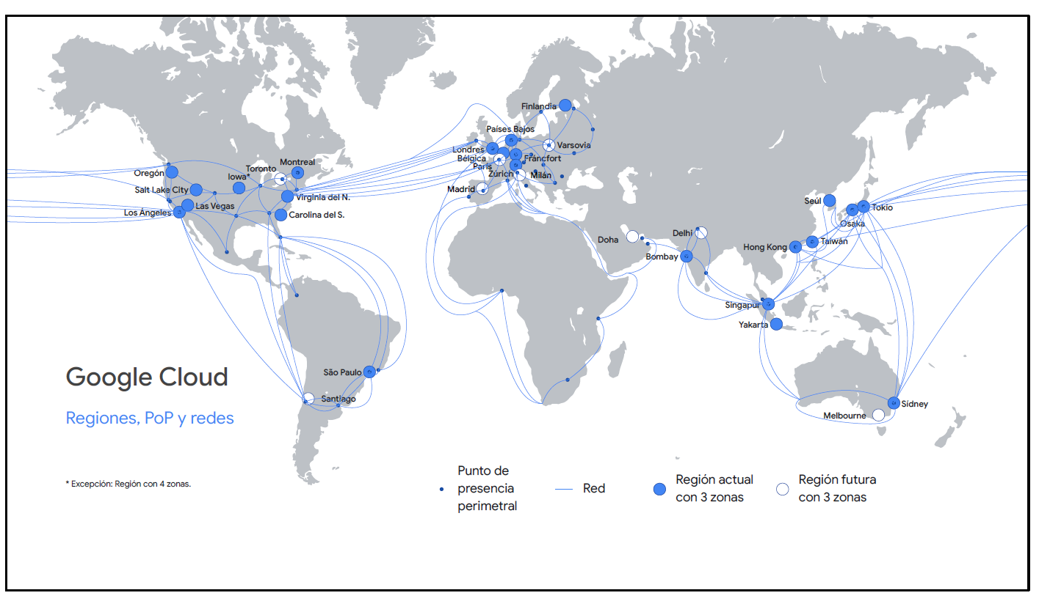
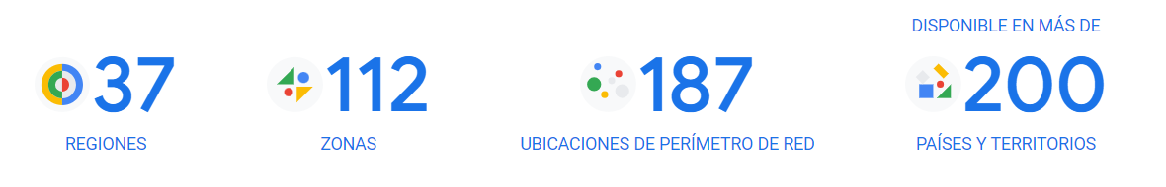
¿ La red de Google Cloud ?
5 Ubicaciones geográficas: América, Europa, Asia-pacifico, oriente medio, Multirregión
https://cloud.google.com/about/locations?hl=es-419
Fuente: Google cloud academy

Slide 11
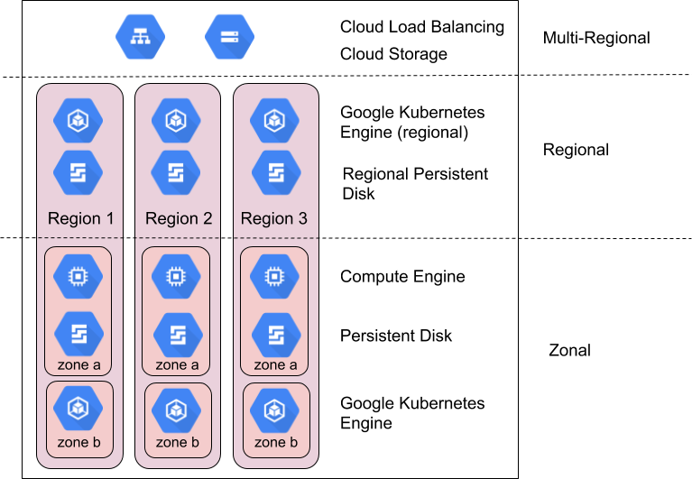
¿ La red de Google Cloud ?
Recursos multirregionales: redundantes y se distribuyan dentro de las regiones y entre ellas.
Recursos regionales: se implementan de manera redundante en varias zonas dentro de una región
Los recursos zonales operan dentro de una sola zona
Fuente: Google cloud academy

Slide 12
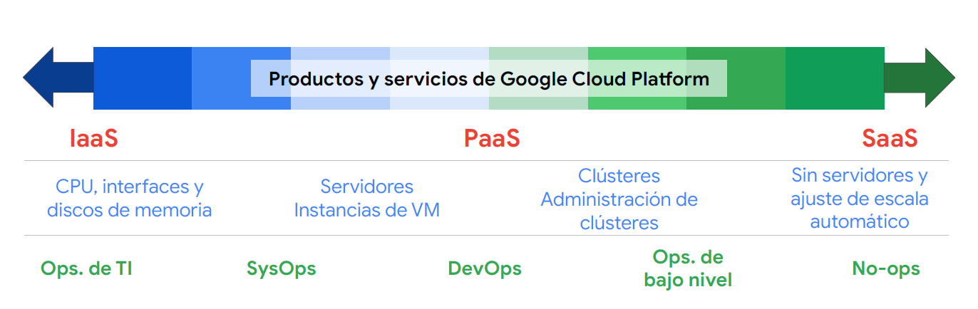
¿ Oferta de productos y servicios GCP ?
Fuente: Google cloud academy

Slide 13
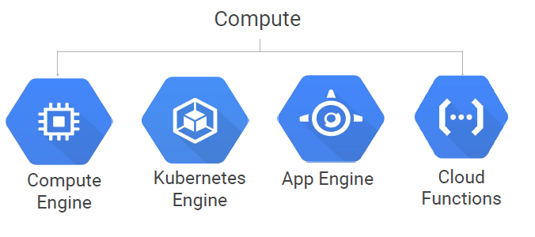
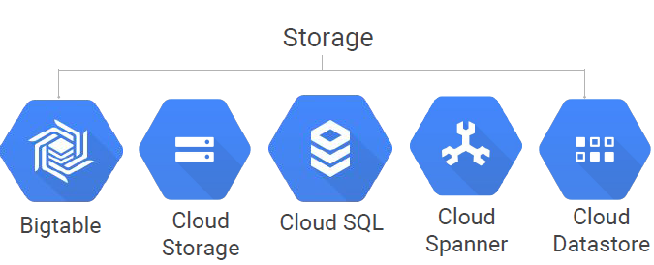
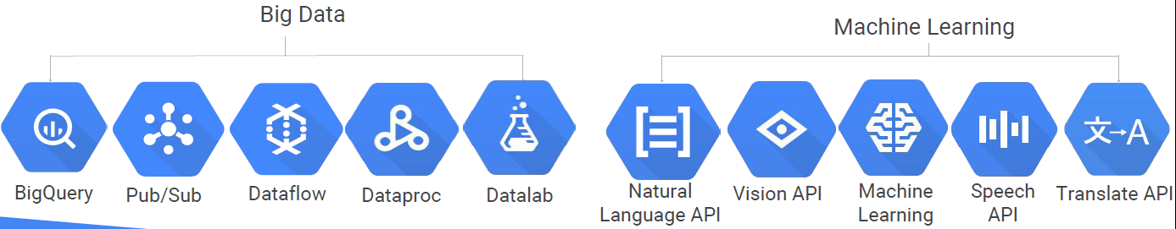
¿ Oferta de productos y servicios GCP ?
Computación, almacenamiento, big data, aprendizaje automático, redes y Operaciones/Herramientas.
Fuente: Google cloud academy

Slide 14
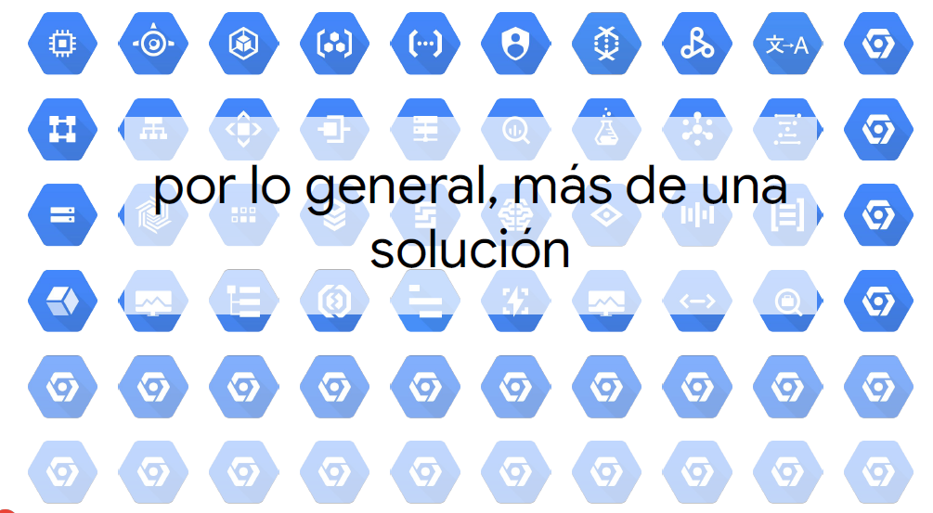
¿ Oferta de productos y servicios GCP ?
Conjunto de productos y servicios basados en la nube que se encuentran en continua expansión
Fuente: Google cloud academy

Slide 15
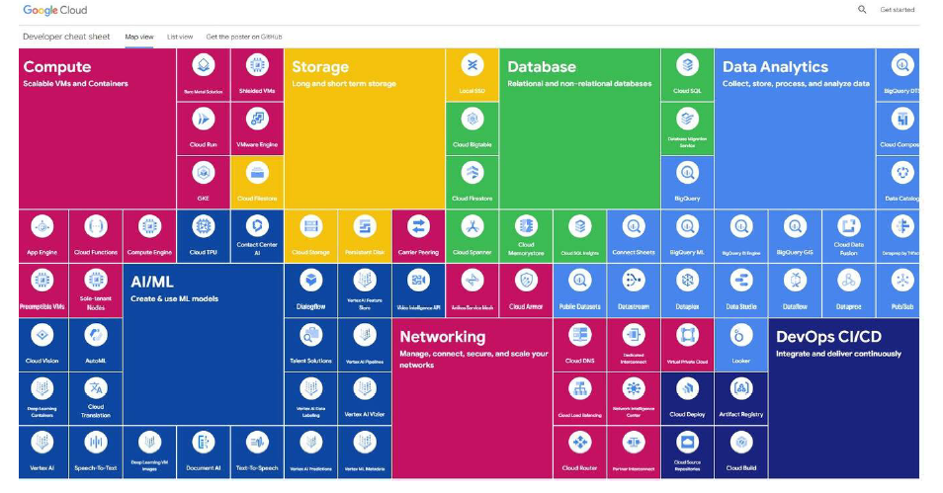
¿ Oferta de productos y servicios GCP ?
Mapa de productos
https://googlecloudcheatsheet.withgoogle.com/
Fuente: Google cloud academy

Slide 16
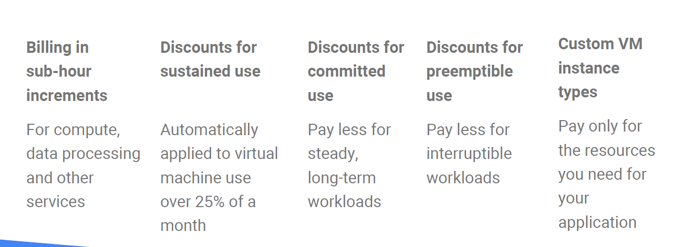
¿ Modelo de precios GCP ?
Fuente: Google cloud academy
Google fue el primer gran proveedor de nube en ofrecer facturación por segundo

Slide 17
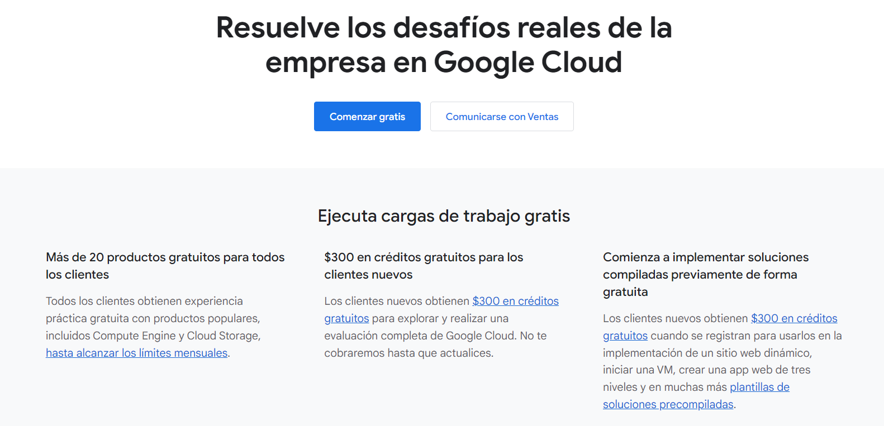
¿ Modelo de precios GCP ?
Fuente: Google cloud academy
https://cloud.google.com/free?authuser=1&hl=es-419

Slide 18
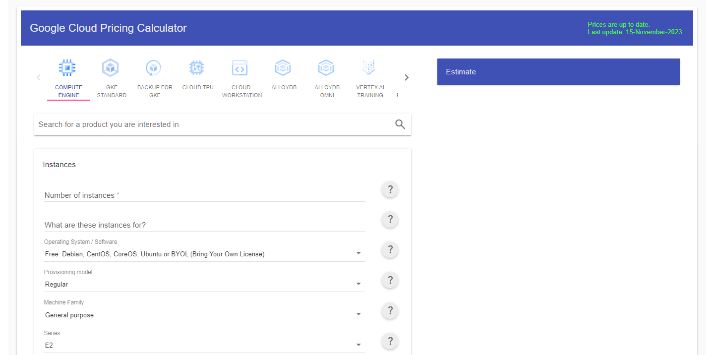
¿ Modelo de precios GCP ?
La calculadora de precios en línea para ayudarle a estimar sus costos.
Fuente: Google cloud academy
https://cloud.google.com/products/calculator?hl=es-419

Slide 19
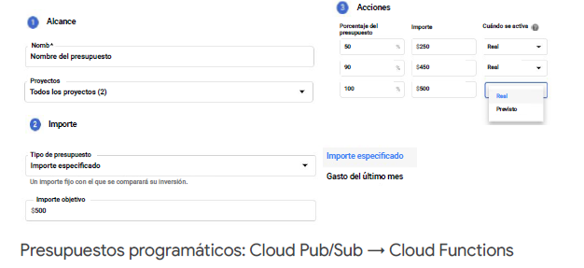
¿ Herramientas para controlar la facturación en GCP ?
Presupuestos / Budgets
Puede establecer un presupuesto para facilitar la planificación de proyectos y el
control de costos.
Fuente: Google cloud academy

Slide 20
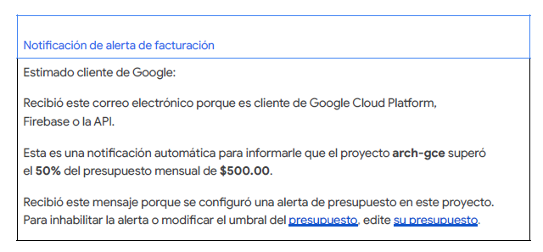
¿ Herramientas para controlar la facturación en GCP ?
Alertas
puede establecer alertas de presupuesto que envían correos electrónicos a los administradores de facturación después de que el gasto supera un porcentaje del presupuesto
o un importe específico.
Fuente: Google cloud academy

Slide 21
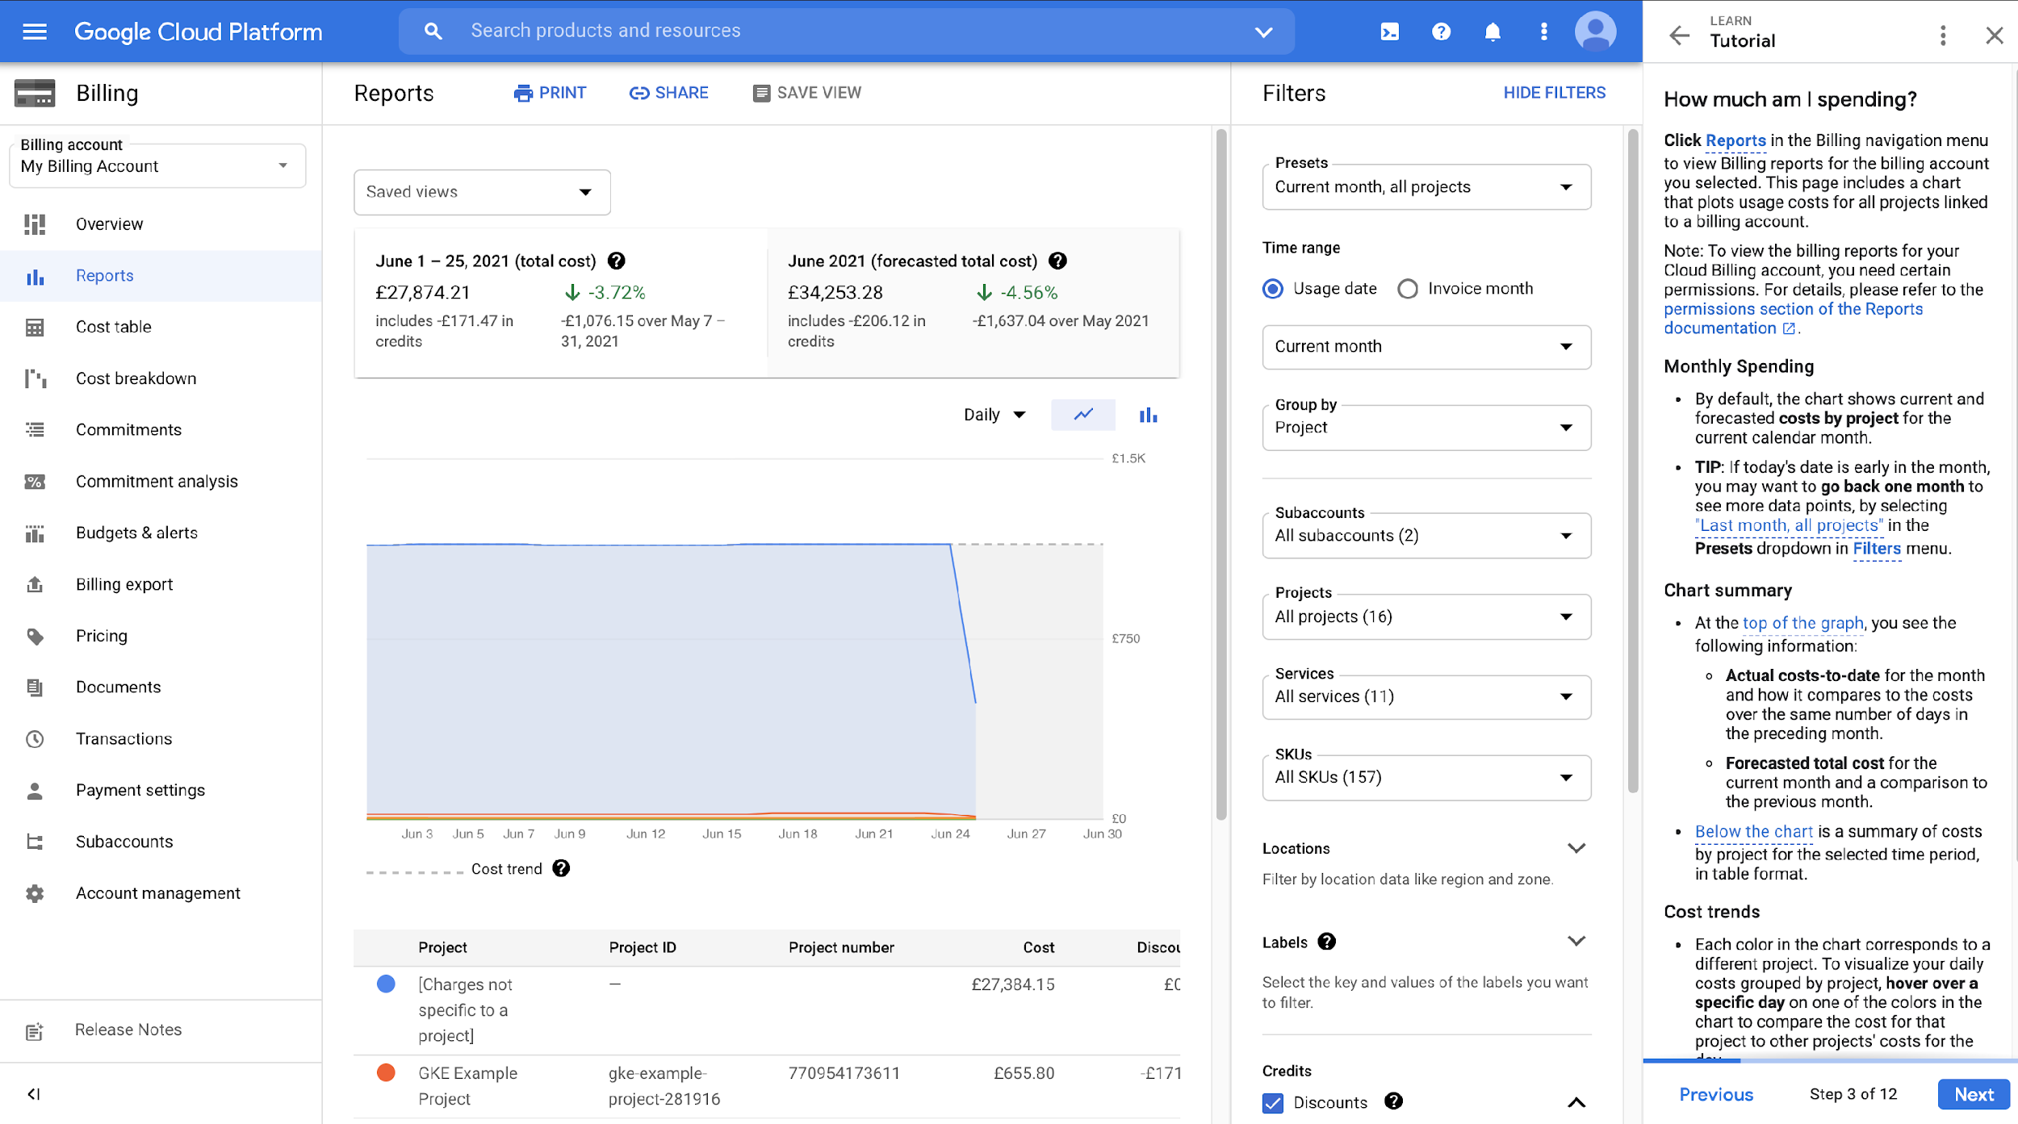
¿ Herramientas para controlar la facturación en GCP ?
Reports
Obtén un panorama general y uno configurable por el usuario de tu historial de costos, las tendencias de costos actuales y los costos previstos con los informes intuitivos disponibles en la consola de Google Cloud
Fuente: Google cloud academy

Slide 22
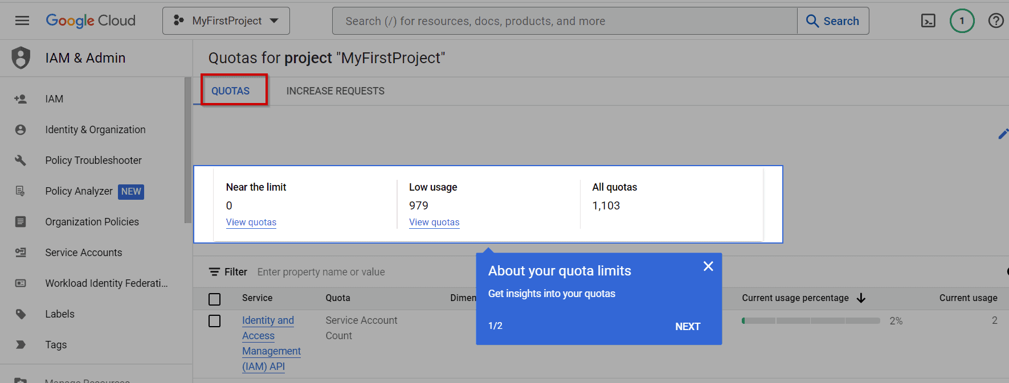
¿ Herramientas para controlar la facturación en GCP ?
Quotas
Diseñadas para evitar el consumo excesivo de servicios o recursos por error o ataque malicioso.
Se aplican a nivel de proyecto
Por frecuencia
cantidad de solicitudes que puede realizar
Por asignación
Cantidad de recursos que puede utilizar
Fuente: Google cloud academy

Slide 23
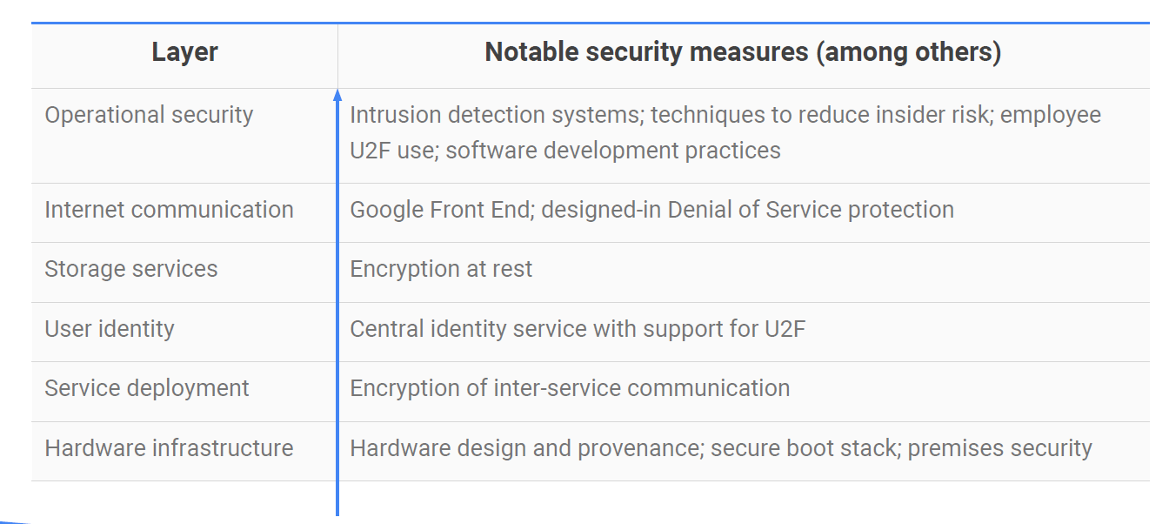
¿ Seguridad en GCP ?
Seguridad en la infraestructura técnica de Google
https://cloud.google.com/security/security-design/
Fuente: Google cloud academy

Slide 24
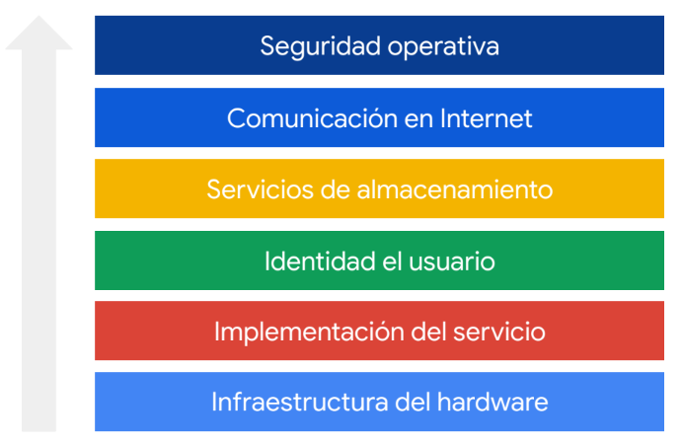
¿ Seguridad en GCP ?
¿ La nube es segura ?
Fuente: Google cloud academy

Slide 25
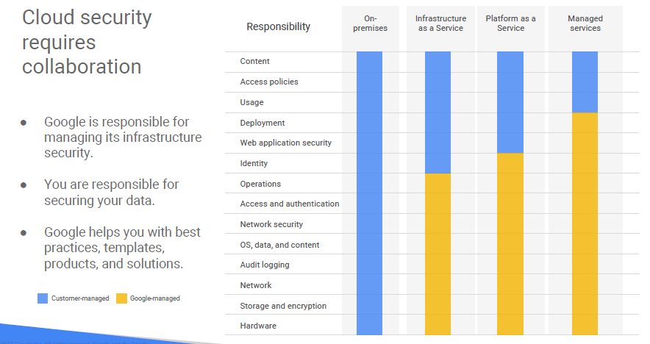
¿ Seguridad en GCP ?
Modelo de seguridad compartida de GCP
Fuente: Google cloud academy

Slide 26
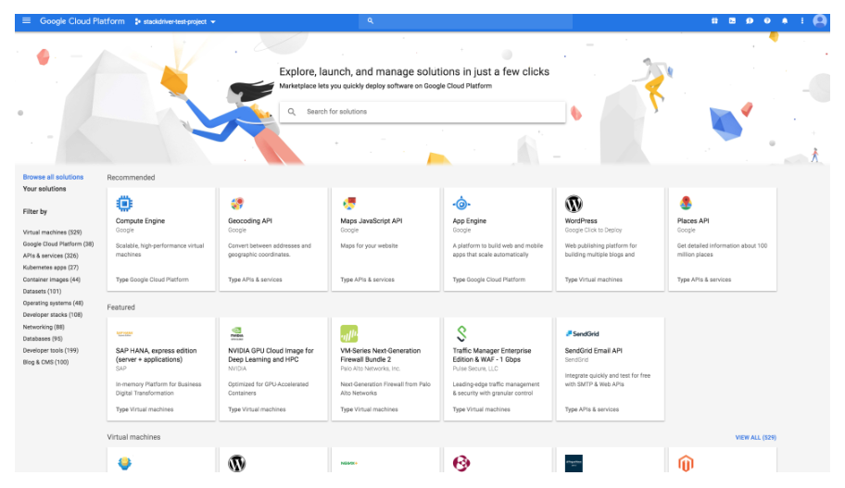
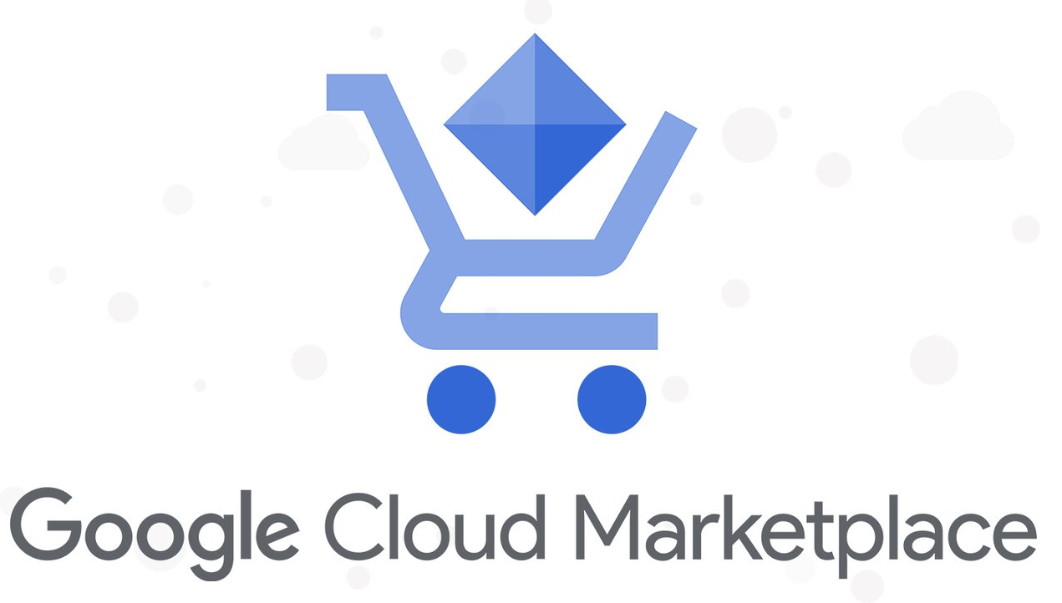
¿ Google Cloud Markeplace ?
Permite implementar con rapidez paquetes de software funcionales que se ejecutan en Google Cloud.
Incluso si no estás familiarizado con servicios como Compute Engine o Cloud Storage, puedes iniciar un paquete de software sin tener que configurar de forma manual el software, las instancias de máquina virtual (VM), el almacenamiento ni la configuración de red.
Muchos paquetes de software en Google Cloud Marketplace son gratuitos y solo pagas las tarifas por uso estándar de los recursos de Google Cloud en los que ejecutas el software.
Fuente: Google cloud academy

Slide 27
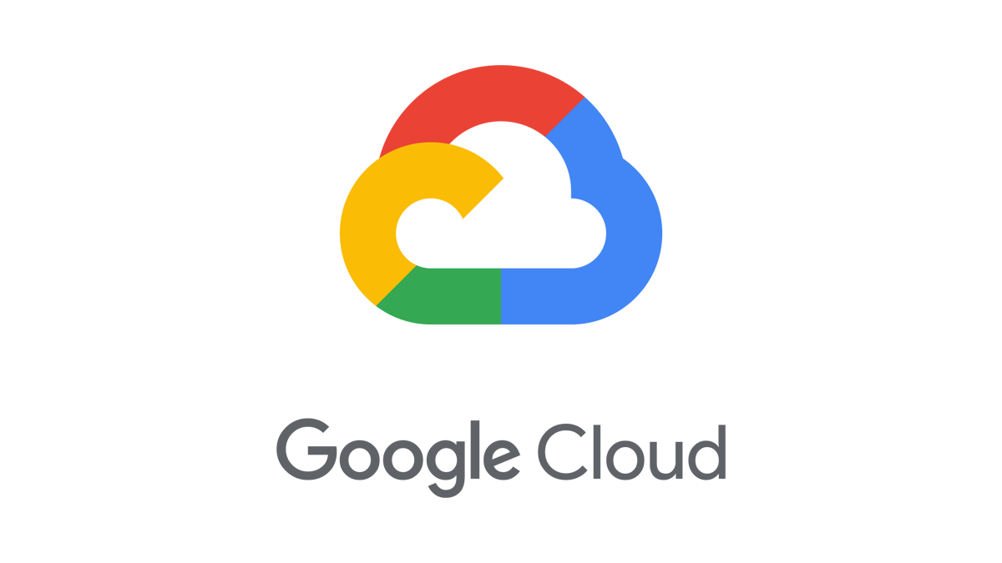
Fuentes de información
Google Cloud Platform security
https://cloud.google.com/security/
Why Google Cloud Platform?
https://cloud.google.com/why-google/
Pricing philosophy
https://cloud.google.com/pricing/philosophy/
Data centers
https://www.google.com/about/datacenters/
Google Cloud Platform product overview
http://cloud.google.com/products/
Google Cloud Platform solutions
http://cloud.google.com/solutions/

Slide 28


